Slide 1
Bài 12 Kiến trúc MVC
Module: BOOTCAMP WEB-BACKEND DEVELOPMENT

Slide 2
Kiểm tra bài trước
Hỏi và trao đổi về các khó khăn gặp phải trong bài “Tổng quan về ứng dụng WEB"
Tóm tắt lại các phần đã học từ bài “Tổng quan về ứng dụng WEB”
Notes:
Phần này có thể để học viên tự đọc. Nếu hướng dẫn thì tổ chức theo dạng thảo luận hỏi về những không hiểu sau khi nghe video.

Slide 3
Mục tiêu
Trình bày được kiến trúc MVC
Trình bày được kiến trúc phân tầng
Trình bày được các lợi ích của kiến trúc phân tầng và kiến trúc MVC
Triển khai được các ứng dụng theo kiến trúc phân tầng
Triển khai được các ứng dụng theo kiến trúc MVC

Slide 4
Kiến trúc phân tầng
Kiến trúc phân tầng (multilayered/multitier/n-tier/architecture) là một kiến trúc phần mềm trong đó các thành phần của hệ thống được tổ chức theo các tầng theo chiều ngang, mỗi tầng thực hiện một nhóm nhiệm vụ cụ thể
Chẳng hạn: Tầng giao diện, tầng điều khiển, tầng dịch vụ, tầng lưu trữ dữ liệu…
Dạng kiến trúc n-tier phổ biến là 3 tầng (three-tier)
Notes:
https://www.safaribooksonline.com/library/view/software-architecture-patterns/9781491971437/ch01.html

Slide 5
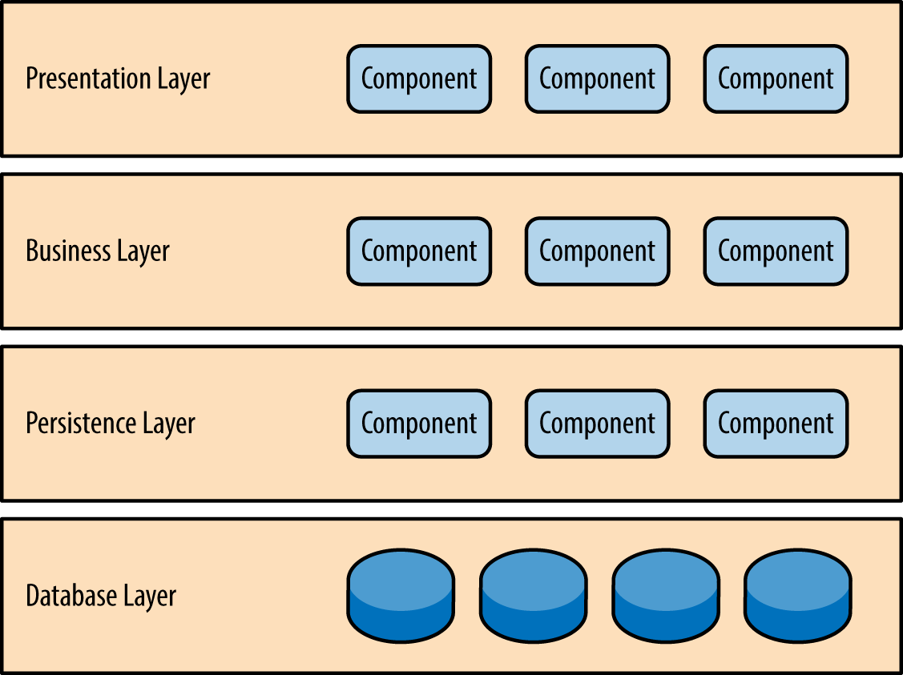
Kiến trúc phân tầng: Ví dụ

Slide 6
Kiến trúc MVC
MVC là viết tắt của Model-View-Controller
Kiến trúc MVC tổ chức các thành phần của hệ thống vào 3 tầng riêng biệt và có kết nối đến nhau:
Tầng Model: Biểu diễn dữ liệu và các logic nghiệp vụ
Tầng View: Hiển thị dữ liệu và là giao diện tương tác với người dùng
Tầng Controller: Xử lý các thao tác từ người dùng, kết nối giữa Model và View

Slide 7
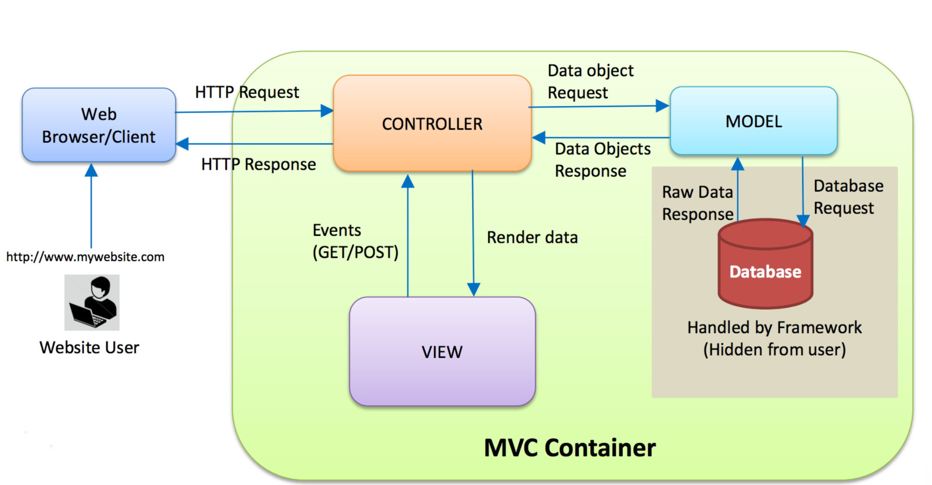
MVC là gì

Slide 8
Lợi ích của kiến trúc phân tầng
Tách các trọng tâm của từng thành phần trong ứng dụng (separation of concerns)
Các thành phần trong một tầng thì chỉ thực hiện các nhiệm vụ liên quan đến tầng đó
Dễ phát triển
Dễ kiểm thử
Dễ quản lý
Dễ bảo trì

Slide 9
Lợi ích của kiến trúc MVC
Dễ tái sử dụng
Dễ mở rộng
Tách phần view và phần nghiệp vụ riêng biệt
Cho phép các Lập trình viên làm việc trên các thành phần khác nhau trong cùng một thời điểm
Dễ bảo trì
Notes:
https://developer.chrome.com/apps/app_frameworks

Slide 10
DEMO MVC
Ví dụ demo Model-View-Controller

Slide 11
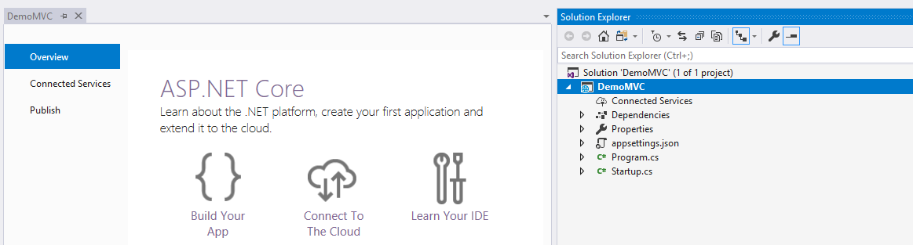
Bước 1: Tạo dự án mới với tên DemoMVC
Khởi tạo dự án

Slide 12
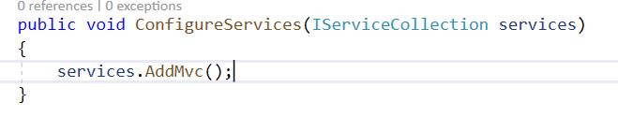
Bước 2: Chỉnh sửa file Startup.cs
Để project làm việc với MVC, đầu tiên chúng ta cần thêm các service liên quan đến MVC. Mở file Startup.cs và tìm đến phương thức ConfigureServices sau đó thêm extension method AddMvc().
Phương thức AddMvc() sẽ thêm tất cả các service liên quan đến MVC như Authorization, RazorViewEngine, Tag Helper, Data Annotaion, JsonFomatters, Cors…vào service collection. Sau đó các service này có thể được tiêm (injected) vào bất cứ đâu được yêu cầu sử dụng cơ chế Dependency Injection.
Các service được đăng ký trong phương thức ConfigureServies ở class Startup.

Slide 13
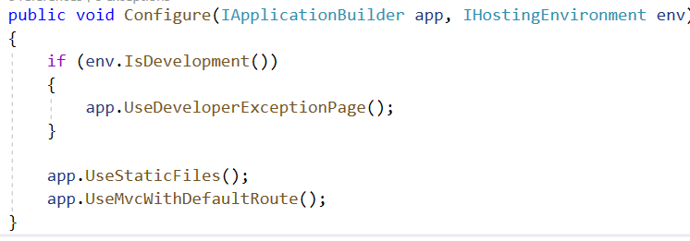
Bước 3: Thêm MVC Middleware
Middleware phải được đăng ký trong phương thức Configure() của Startup class.
Chúng ta thêm app.UseMvcWithDefaultRoute()
Phương thức UseMvcWithDefaultRoute() cài đặt MVC Middleware với route mặc định.

Slide 14
Bước 4: Tạo Controller
Controller trong MVC pattern có trách nhiệm nhận thông tin request và phản hồi lại cho người dùng. Nó sẽ xây dựng nên model và gán lại cho view để hiển thị.
Chuôt phải vào Project và tạo một folder có tên Controllers. Chuột phải vào thư mục Controllers để chọn Add Controller.
Cửa sổ add controller hiện ra chúng ta chọn MVC Controller – Empty

Slide 15
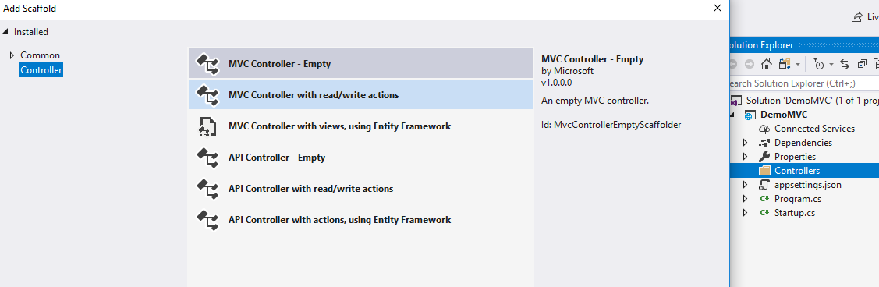
Bước 4: Tạo Controller

Slide 16
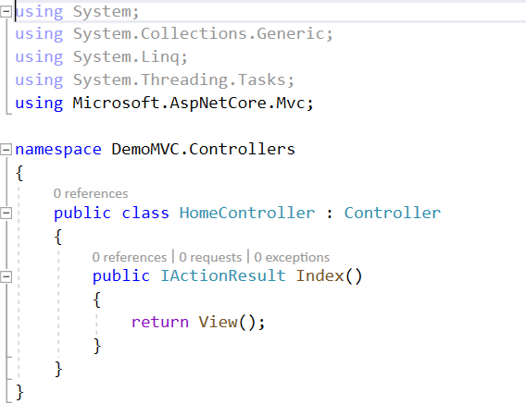
Bước 4: Tạo Controller
Đặt tên controller là HomeController

Slide 17
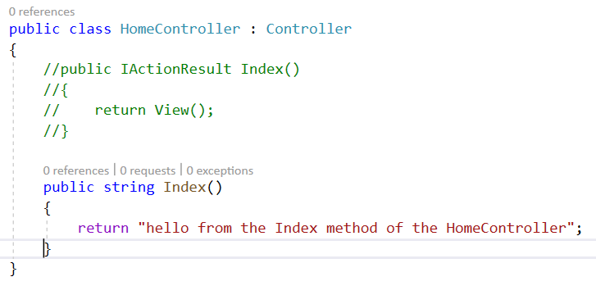
Bước 4: Tạo Controller
HomeController kế thừa từ Controller và có một phương thức public là Index. Phương thức public này trong controller nó gọi là Action Methods.
Giờ thay đổi phương thức này và trả về một chuỗi như dưới đây:

Slide 18
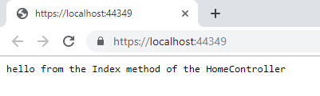
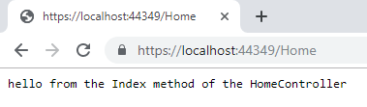
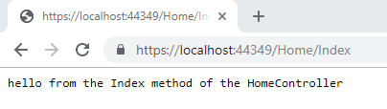
Bước 4: Tạo Controller
Tiến hành chạy ứng dụng
Sau đó thay đổi URL với /Home hoặc /Home/Index nó cũng trả về kết quả tương tự.

Slide 19
Bước 4: Tạo Controller
Khi gõ /Home/Index trong trình duyệt, MVC sẽ tìm Controller bởi tên HomeController và tìm đến phương thức Index là một action method. Nó sẽ gọi Index và trả về kết quả lại cho user.
Thực hiện lại với URL /Home/Test. Nó sẽ ra kết quả là 404 trên trình duyệt. Điều này bởi vì không có phương thức nào tên là Test trong HomeController cả.
URL là / hoặc /Home cũng làm việc bởi vì MVC đã cấu hình tự động mặc định trỏ đến /Home/Index khi không chỉ ra nó.
ASP.NET MVC Core sử dụng cơ chế route để quyết định xem Controller và Action method nào sẽ được gọi.

Slide 20
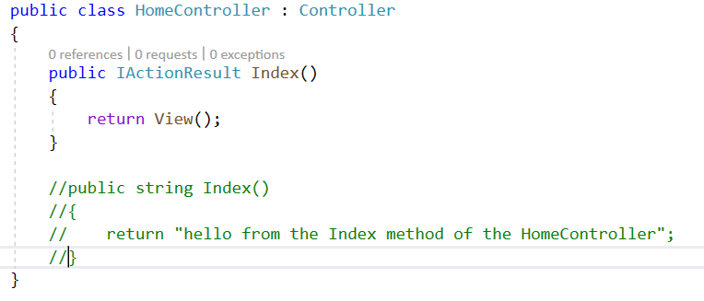
Bước 5: Thêm View
View là thành phần hiển thị trực quan của model. Nó có trách nhiệm nhận thông tin model từ controller. Nó tạo ra giao diện từ model được gán và trình bày cho người dùng.
Đầu tiên tiến hành update lại Controller để trả về view

Slide 21
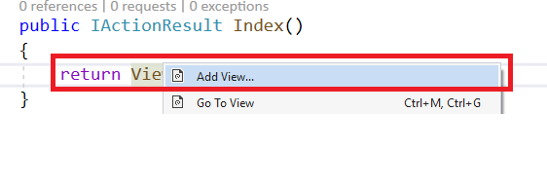
Bước 5: Thêm View
Chúng ta đã thay đổi phương thức Index để trả về một IActionResult thay vì một string. Một ActionResult là một kiểu trả về của ActionMethod. Phương thức View trả về một View tương ưng với Index.
Tiếp theo click chuột phải vào Method Index và chọn Add View. Cửa sổ mở ra là Add View.

Slide 22
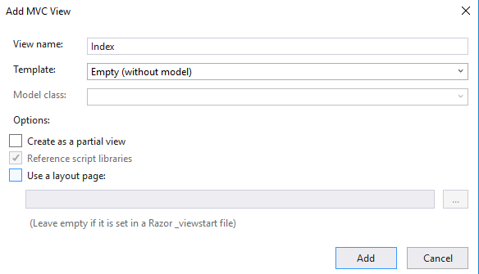
Bước 5: Thêm View
Nó sẽ tạo ra một view trong thư mục Views/Home. Đây là quy tắc chuẩn của MVC Core khi mà tất cả các View sẽ nằm trong thư mục Views ngang hàng với thư mục Controllers và thư mục con Home chính là tên controller.

Slide 23
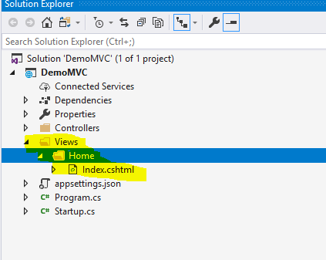
Bước 5: Thêm View
Tất cả các View sẽ nằm trong thư mục Views thuộc thư mục gốc. Mỗi Controller sẽ có một thư mục con bên trong Views nhưng không có hậu tố Controller. Vì thế HomeController sẽ có tương ứng một thư mục là Home trong thư mục Views.
Mỗi Action Method trong Controller sẽ được tạo ra một file view tương ứng giống tên của Action Method. Vì thế phương thức Index của HomeController sẽ có một file Index.cshtml trong thư mục Views/Home.

Slide 24
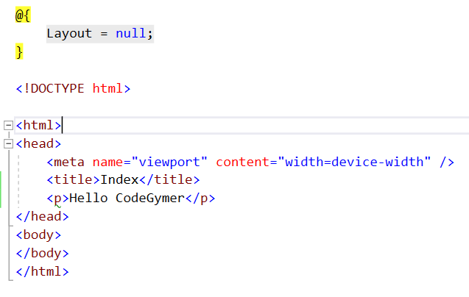
Bước 5: Update View
mở file Index.cshtml ra và thêm dòng chữ “<p>Hello CodeGymer</p>” sau thẻ title. Sau đó chạy ứng dụng.

Slide 25
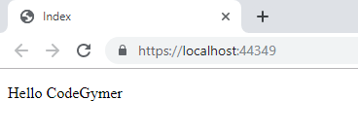
Bước 5: Update View
MVC Controller và Action method gọi View bằng cách sử dụng phương thức View(). MVC sẽ tự tìm view tương ứng trong thư mục View/<Controller> và chọn view có tên <ActionMethod>.cshtml. Ngoài ra nó còn tìm cả trong thư mục “Shared”

Slide 26
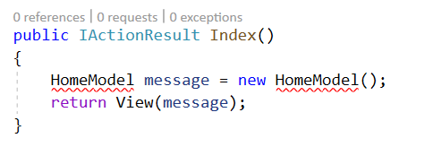
Bước 6: Thêm Model
Đầu tiên quay lại HomeController và cập nhật cho phương thức Index()
Cập nhật View để nhận Model

Slide 27
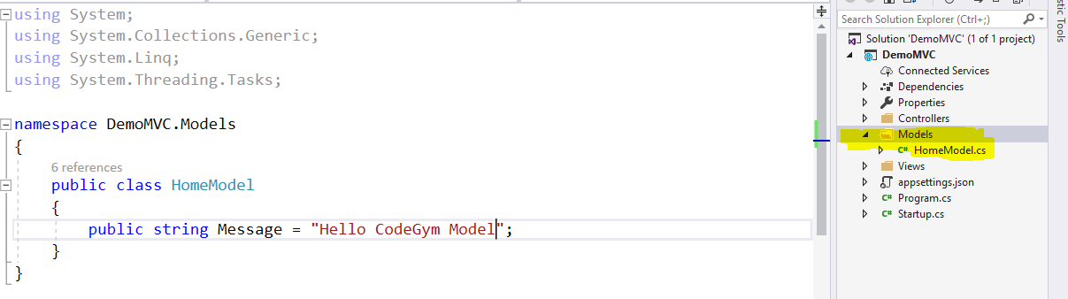
Bước 6: Thêm Model
Thêm HomeModel, nhớ tổ chức thư mục cho đúng.

Slide 28
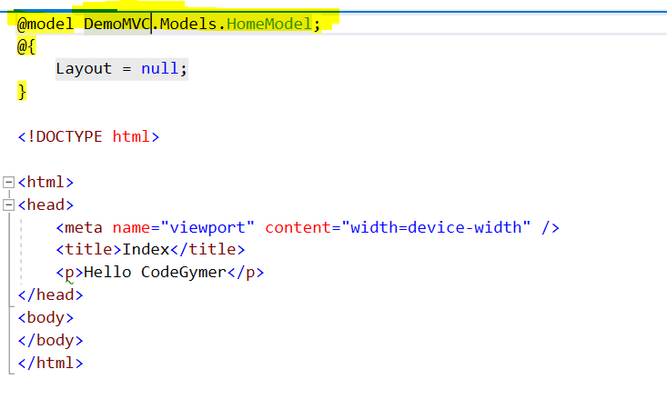
Bước 6: Thêm Model
Bổ sung Model cho View. Sau đó thực hiện run app, xem kết quả

Slide 29
Hướng dẫn
Hướng dẫn làm bài thực hành và bài tập
Chuẩn bị bài tiếp theo: Tổng quan về Spring MVC

